Slide 1

E106
손효재(팀장), 김누리, 김수진, 남한솔, 윤호준, 이연의
busan
Full course
SSAFY SPECIALIZATION PJT – BIG DATA DISTRIBUTION
Notes:
6팀 부산 풀코스 발표 시작하겠습니다.

Slide 2
목차
BUSAN
FULL COURSE
주요 기능
현황 및 계획
DAY2
DAY4
YYYY
DAY1
DAY3
DAY5
YYYY
YYYY
YYYY
프로젝트 개요
프로젝트 설계
Q&A
BUSAN
FULL COURSE
Notes:
먼저 목차입니다.
보시는대로, 프로젝트 개요와 기능, 설계, 현황 및 계획 순으로 진행하겠습니다.

Slide 3
1. 프로젝트 개요

Slide 4
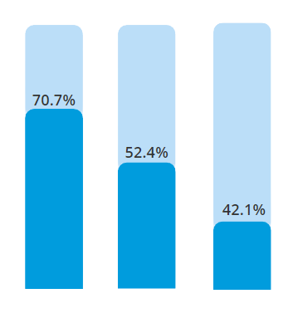
기획배경
BUSAN
FULL COURSE
부산방문목적(2021)
관광정보 획득 경로(2019)
업무 4.0%
지인 방문
17.1%
YYYY
관광 및 휴식
71.0 %
YYYY
YYYY
인터넷
포털사이트
SNS
지인
출처 : 부산방문 관광객 실태조사 , 부산관광공사, 2021.08
출처 : 부산방문 관광객 실태조사 , 서던포스트 2019.12
BUSAN
FULL COURSE
Notes:
기획 배경입니다.
자료에서 보시다시피, 부산관광공사의 조사에 따르면 부산에 방문하는 인구의 71%는 관광과 휴식을 즐기기 위해 찾습니다.
그리고 그 관광객의 70%는 인터넷 포털사이트를 통해 여행지를 탐색합니다.

Slide 5
기획배경
BUSAN
FULL COURSE
OO 여행 커뮤니티
부산 풀코스의 현실.jpg
20xx. xx. xx
프로여행러
조회수 173051 추천 수 506
잘 지냈냐 반갑게 인사
어디가냐는 물음에 뭐할래? 라고 되물음
점심 돼지국밥 -> 우리 동네랑 비슷
바다 봐야지 -> 해운대 광안리
카페에서 휴식 -> 횟집
핫한데 가자며 서면 아무 호프집 들어가서 술 한잔
Tv에서 야구중계중
돌아가야겠다 마음 먹음 -> 급히 ktx 예약
YYYY
YYYY
YYYY
YYYY
BUSAN
FULL COURSE
Notes:
그리고 다들 부산 풀코스라는 말을 들어보셨나요?
흔히 부산에 사는 군대 후임이나 직장후배들이 `부산에 오면 풀코스로 모시겠습니다.`라고들 하는데,
막상 가보면 국밥, 해운대, 횟집으로 이어지는 진부한 코스로 실망시키는 데서 유래되었습니다.

Slide 6
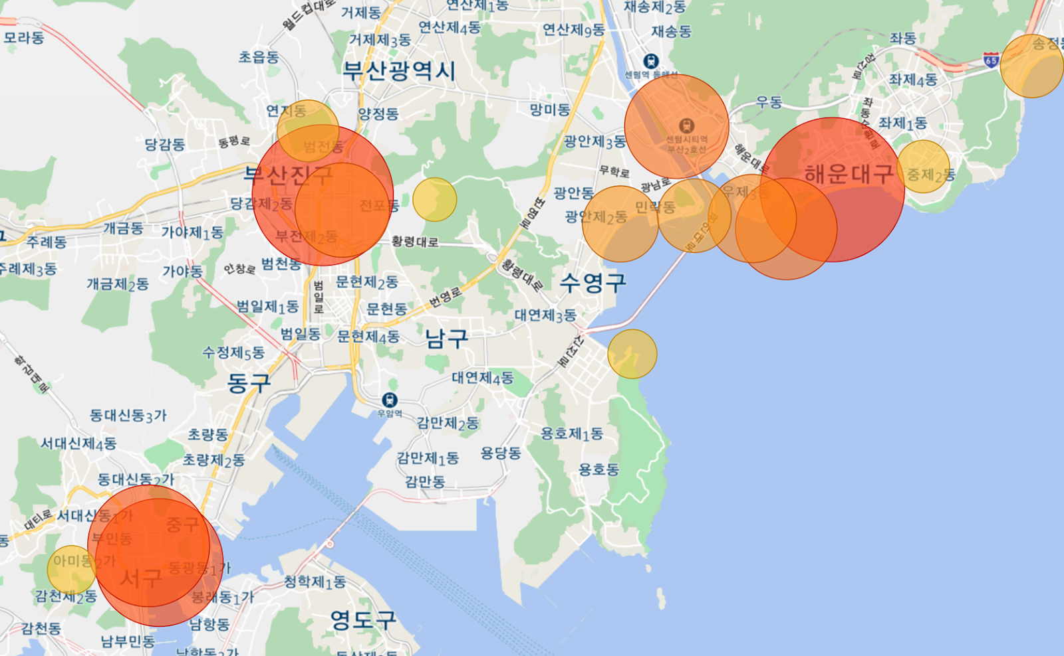
기획배경
BUSAN
FULL COURSE
출처 : 관광객 분석 개요 , 부산광역시빅데이터플랫폼, 2020.12
BUSAN
FULL COURSE
Notes:
그리고 이 자료를 보면, 정말 해운대와 서면, 남포동에 세곳에 관광객이 집중된 모습을 볼 수 있습니다.

Slide 7


기획배경
BUSAN
FULL COURSE
맛집코스
힐링코스
BUSAN
FULL COURSE
Notes:
이런 문제로 사람들이 부산 여행을 계획할 때, 더 다양한 여행지를 소개하고, 원하는 코스를 직접 구성할 수 있도록 서비스를 개발해야겠다고 생각했습니다.

Slide 8


시장조사
BUSAN
FULL COURSE
BUSAN
FULL COURSE
Notes:
시장 조사 결과, 트리플과 마이로라는 여행 계획 서비스가 이미 있었습니다.
두 가지 앱을 이용해 여행 계획을 직접 세워보니
트리플의 경우에는 많은 관광지 정보를 제공하지만 관광지에 대한 세부 분류가 없어서 처음보는 관광지를 한번에 파악하기 어려웠다.
마이로의 경우에는 일정을 만드는 기능만 있고 여행지 자체의 상세 정보는 부족했다.
추천 여행 일정을 소개하는 게시글이 있지만 사용자들이 직접 일정을 공유할 수는 없어 다른 사람들이 어떤 일정을 짰는지 볼 수 없었다.

Slide 9
차별점
BUSAN
FULL COURSE
Only for Busan
명확한 컨셉, 정확한 정보
Share
생성한 일정을 사용자간에 공유
Culture
축제, 전시 등 문화생활까지 확장
BUSAN
FULL COURSE
Notes:
하지만, 앞선 두 서비스와 달리
저희 서비스는 오직 부산에 대한 관광정보를 소개한다는 명확한 컨셉을 가지고 있고, 그로 인해 정확한 정보를 제공할 수 있다는 이점이 있습니다.
또, 생성한 일정을 사용자 간에 공유하는 작은 커뮤니티의 기능도 제공합니다.
단순히 여행명소, 맛집, 숙소를 제공하는 것에 그치지 않고, 축제, 전시, 레저활동과 같은 문화 활동에 대한 서비스도 제공하고 있습니다.

Slide 10

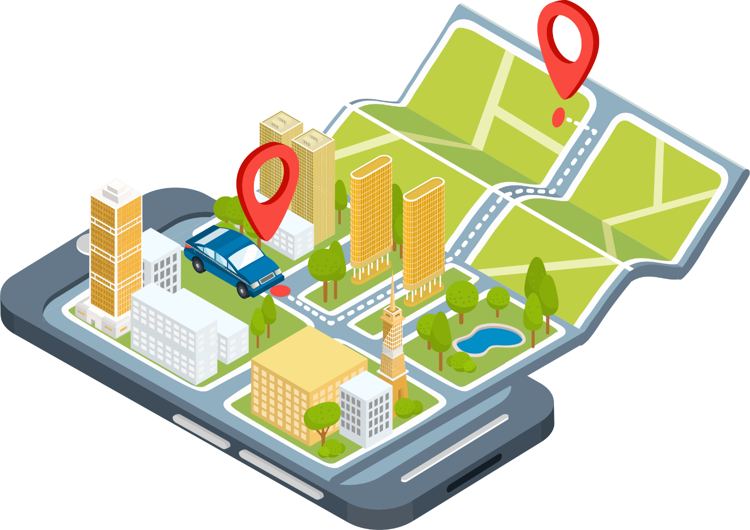
차별점
BUSAN
FULL COURSE
해시태그 및 분산
→ 여행지 추천 서비스
나만의 장소 추가
→ 맞춤형 일정 생성
방문 인증
→ 리뷰 신뢰성 확보
BUSAN
FULL COURSE
Notes:
또, 해시태그와 분산 처리 시스템을 활용한 사용자 맞춤 추천 서비스를 제공하고,
서비스에 등록되어 있지 않은 장소를 사용자가 직접 나만의 장소를 추가해 맞춤형 일정을 생성할 수도 있습니다.
리뷰에는 방문을 인증한 사용자에게 인증 마크를 부여하여 리뷰에 신뢰성도 확보합니다.

Slide 11
부산 풀코스
BUSAN
FULL COURSE
기록
BUSAN
FULL COURSE
계획
공유
BUSAN
FULL COURSE
Notes:
이렇게 저희는 부산 풀코스 프로젝트를 기획하게 되었고,
여행 계획 서비스, 기록 서비스 그리고 일정 공유 서비스까지 하나의 웹에서 제공할 수 있도록 기획했습니다.

Slide 12
2. 주요 기능

Slide 13

서비스 흐름도
BUSAN
FULL COURSE
계획
계획
날짜 선택
여행지 선택
풀코스 생성
여행
방문 인증
여행 기록
여행 일정
기록
풀코스 공유
여행지 리뷰
사용자 통계
BUSAN
FULL COURSE
Notes:
프로젝트의 기능은 서비스 흐름도를 따라가며 설명드리겠습니다.
먼저 서비스는 크게 계획, 여행, 기록 세 단계로 이루어져 있습니다.

Slide 14
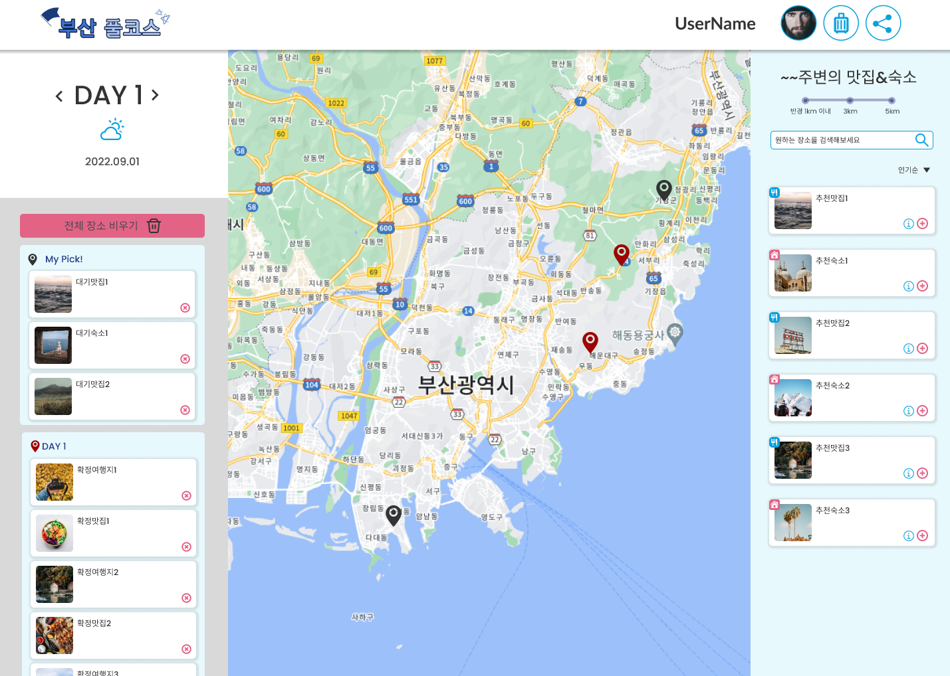
BUSAN
FULL COURSE
계획
계획
날짜 선택
여행지 선택
풀코스 생성
YYYY
YYYY
YYYY
YYYY
BUSAN
FULL COURSE
Notes:
여행 계획은 이렇게 한 페이지에서 편리하게 진행할 수 있도록 했습니다.

Slide 15
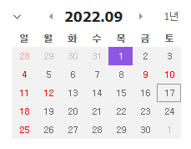
BUSAN
FULL COURSE
계획
계획
날짜 선택
여행지 선택
풀코스 생성
YYYY
YYYY
YYYY
YYYY
BUSAN
FULL COURSE
Notes:
먼저 날짜 선택입니다.
이렇게 캘린더 모달을 이용해 여행 시작일과 종료일을 선택할 수 있고, 좌측 상단의 조그만 아이콘을 통해 선택한 날짜의 날씨를 확인할 수 있습니다.

Slide 16
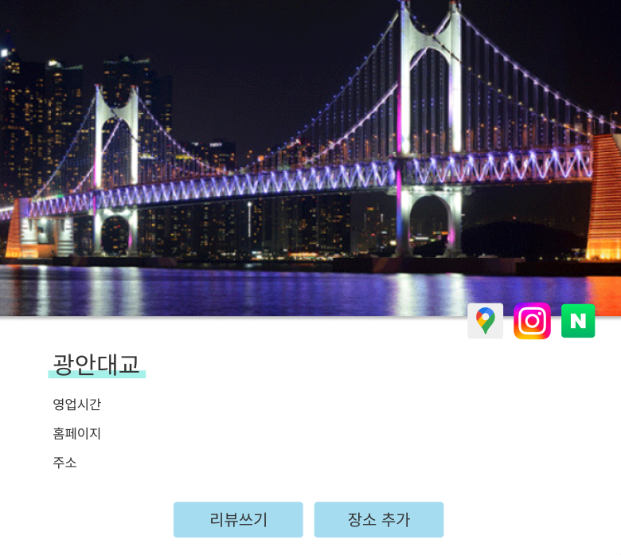

BUSAN
FULL COURSE
계획
계획
날짜 선택
여행지 선택
풀코스 생성
YYYY
YYYY
YYYY
YYYY
BUSAN
FULL COURSE
Notes:
날짜 선택을 완료한 후에는 여행지를 선택합니다.
페이지의 오른쪽을 보시면 여행명소, 맛집, 숙소 탭이 있습니다.
이 탭을 선택하면 추천 여행지의 리스트를 제공하게 되는데, 저 곳에서 인포메이션 버튼을 통해 상세 정보와 사용자들의 리뷰를 제공하고,
추가 버튼을 클릭하면 페이지 좌측의 나의 일정 리스트에 추가하게 됩니다.
그럼 다음 페이지에서 저희가 어떤 알고리즘으로 사용자에게 여행지, 식당, 숙소 등을 추천하는지 잠시 설명드리겠습니다.

Slide 17
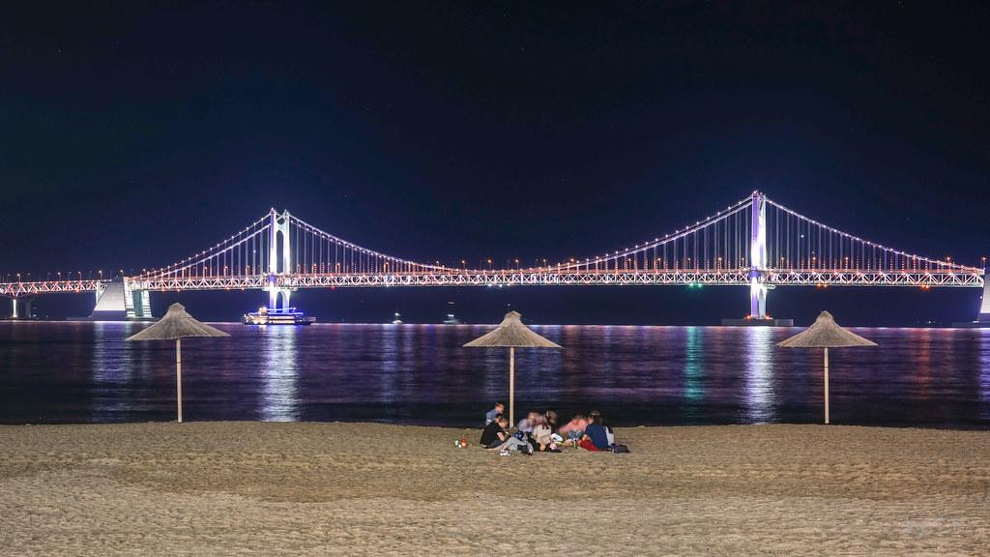
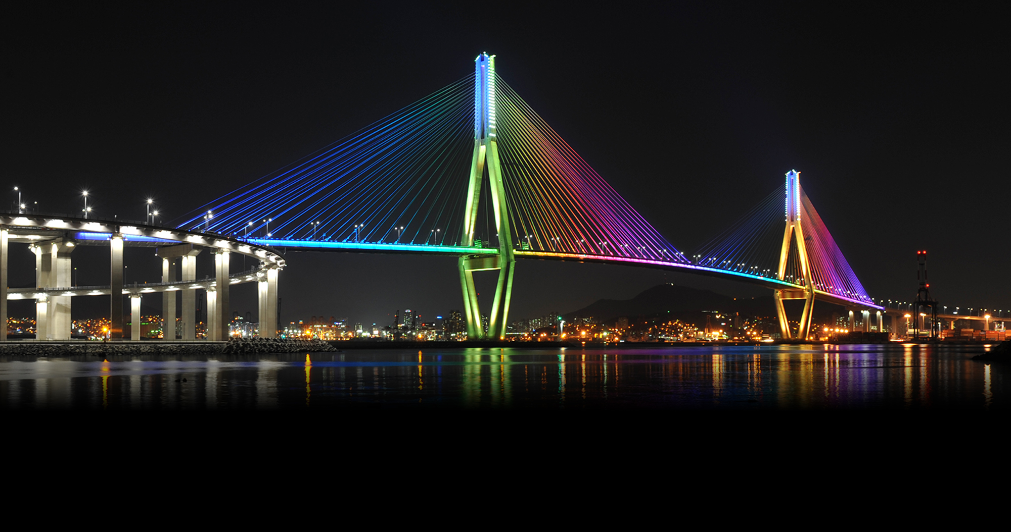
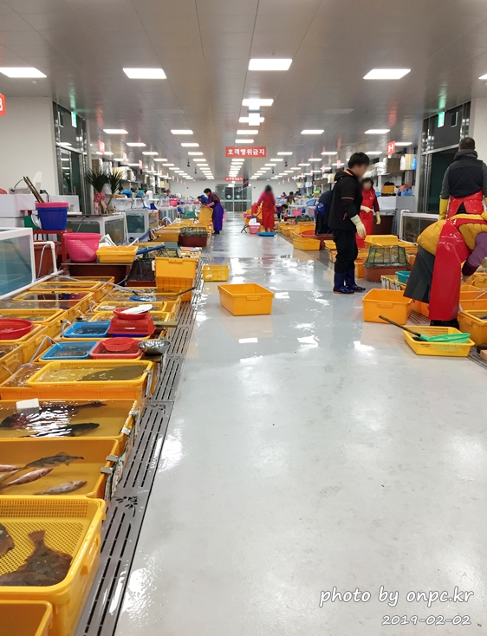
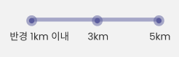
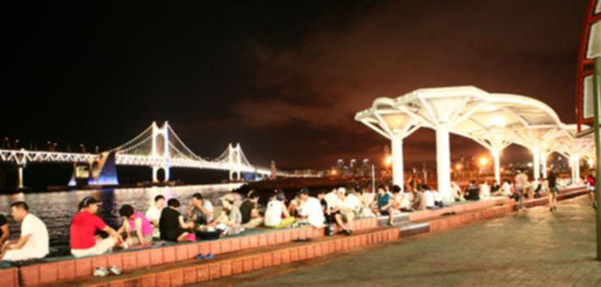

추천
BUSAN
FULL COURSE
사용자 기반 협업 필터링
콘텐츠 기반 필터링
YYYY
거리 기반 필터링
YYYY
YYYY
YYYY
해시태그 기반 필터링
BUSAN
FULL COURSE
Notes:
여행지 추천은 크게 네 가지의 알고리즘을 기반으로 제공합니다.
사용자 기반 협업 필터링은 '비슷한 유형의 사용자들이 선택한 장소'를 우선적으로 추천해주는 방식입니다.
콘텐츠 기반 필터링은 사용자가 기존에 선택했던 장소와 유사한 장소 추천해주는 방식입니다.
거리 기반 필터링은 '사용자가 일정에 추가한 장소와 가까운 장소'를 우선적으로 추천해 여행지 간 이동거리가 너무 멀지 않도록 도와줍니다.
태그 기반 필터링은 각 여행지에 부여한 라벨을 통해 원하는 테마의 여행지만을 추천 받도록 합니다.
저희는 이렇게 네 가지 필터링 방식을 통해 각 장소마다 점수를 부여해, 사용자에게 맞춤 리스트를 제공합니다.

Slide 18
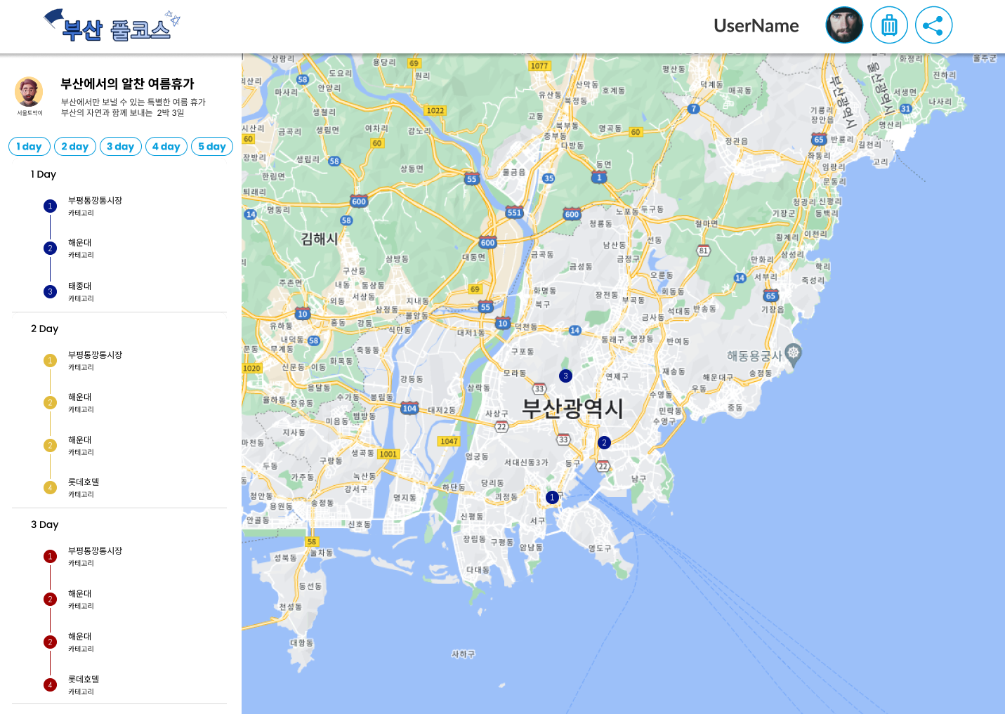
BUSAN
FULL COURSE
계획
여행
여행 일정
여행 기록
방문 인증
YYYY
YYYY
YYYY
BUSAN
FULL COURSE
Notes:
사용자가 일정을 생성하면 만들어진 전체일정을 이렇게 한눈에 볼 수 있도록 합니다.
좌측 상단의 일자를 선택하여 선택된 일자의 동선을 지도에서 한눈에 볼 수 있도록 합니다.

Slide 19
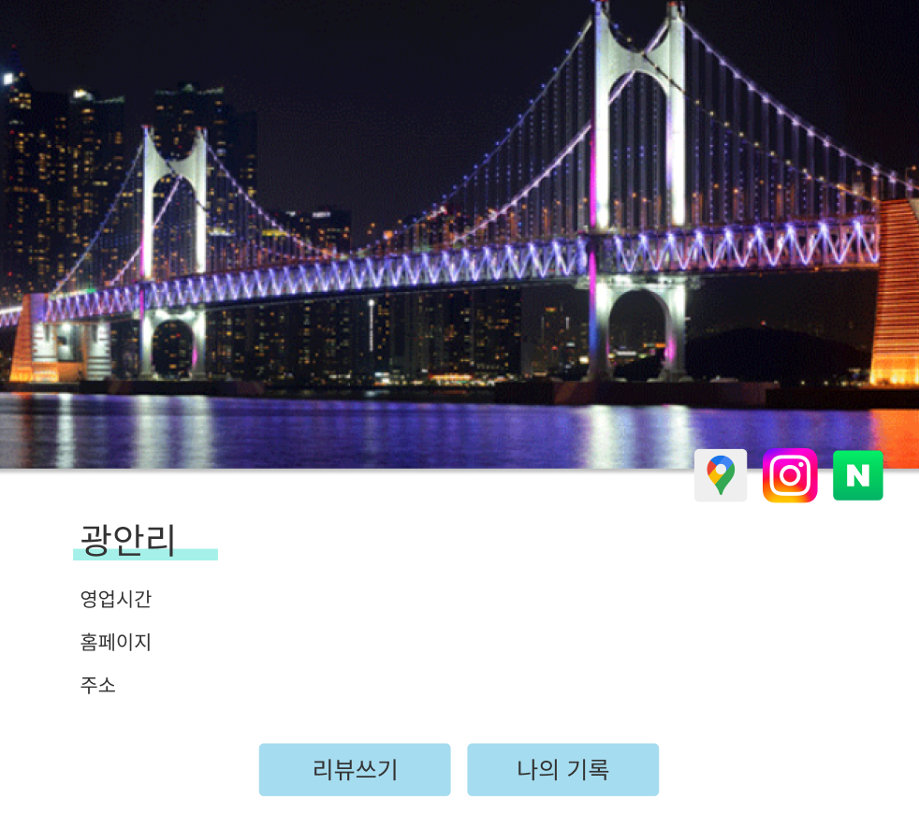
BUSAN
FULL COURSE
계획
여행
여행 일정
여행 기록
방문 인증
YYYY
YYYY
YYYY
BUSAN
FULL COURSE
Notes:
좌측 리스트에서 장소를 클릭하면
해당 장소의 상세정보와 리뷰, 나의 기록 작성할 수 있습니다.

Slide 20


BUSAN
FULL COURSE
계획
여행
여행 일정
여행 기록
방문 인증
광안리 해수욕장
YYYY
YYYY
YYYY
나의 기록
바람이 많이 불었지만 재밌어따 :)
BUSAN
FULL COURSE
Notes:
나의 기록 버튼을 누르면 이렇게 해당 장소와 관련된 여행 사진을 업로드하고, 기록을 작성할 수 있습니다.

Slide 21

BUSAN
FULL COURSE
계획
여행
여행 일정
여행 기록
방문 인증
광안리 해수욕장
YYYY
YYYY
YYYY
YYYY
YYYY
YYYY
나의 기록
바람이 많이 불었지만 재밌어따 :)
BUSAN
FULL COURSE
Notes:
다음은 방문 인증입니다.
이전 페이지와 비교해 보시면 빨간 동그라미 안에 작은 인증 마크가 추가된 것을 볼 수 있습니다.
리뷰에 이런 인증 마크가 있다면 더 높은 신뢰도를 가질 수 있습니다.
다음 페이지에서는 이 마크를 얻을 수 있는지, 방문 인증 방식에 대해 알아보겠습니다.

Slide 22

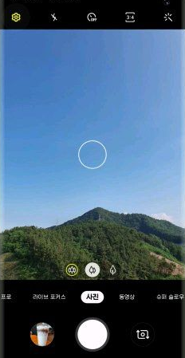


BUSAN
FULL COURSE
계획
여행
여행 일정
여행 기록
방문 인증
위치 정보
증강 현실
1. 사용자 모바일의
현재 위치 정보를 이용한 인증
YYYY
명소를 카메라로
인식해서 직접 인증
YYYY
YYYY
2. 업로드 사진의
위치 정보를 이용한 인증
BUSAN
FULL COURSE
Notes:
먼저, 사용자의 현재 위치를 GPS를 통해 받아와 인증하는 방식입니다.
장소의 인증 버튼을 누르면, 현 위치와 비교하여 일정 반경 이내라면 방문인증을 받을 수 있습니다.
또, 이렇게 현장에서 바로 인증받지 않더라도 그곳에서 찍은 사진이 있다면, 사진의 상세정보에 있는 위치 정보를 통해 인증 받을 수 있습니다.
또다른 인증 방식은 증강 현실 기술을 이용한 인증입니다.
주요 여행지마다 가상 3D 이미지를 만들어두고, 증강 현실 필터에서 해당 이미지가 인식되면 인증해주는 방식입니다.
이 기능은 인증에 재미 요소를 추가하기 위해서 계획했는데, 개발기간에 여유가 있으면 추가할 생각입니다.

Slide 23
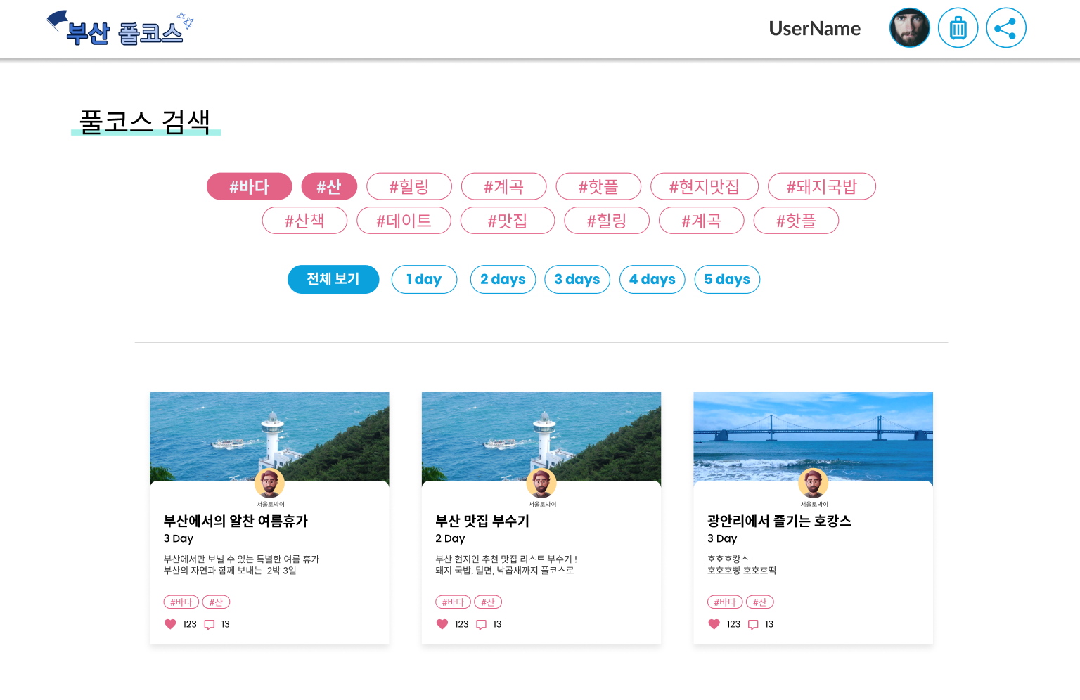
BUSAN
FULL COURSE
계획
공유
풀코스 공유
여행지 리뷰
사용자 통계
YYYY
YYYY
BUSAN
FULL COURSE
Notes:
다음은 나의 풀코스를 다른 사람에게 공유할 수 있고, 다른 사람의 풀코스를 살펴볼 수 있는 페이지입니다.
위의 해시태그를 통해 원하는 테마의 여행을 검색하고, 추천 받을 수 있습니다.
그리고 소개된 풀코스마다 좋아요와 댓글을 작성할 수도 있는 하나의 커뮤니티를 제공하게 됩니다.

Slide 24
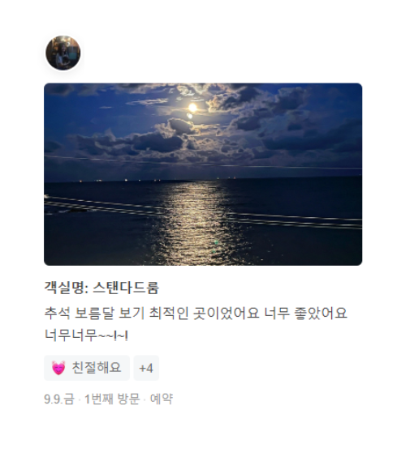
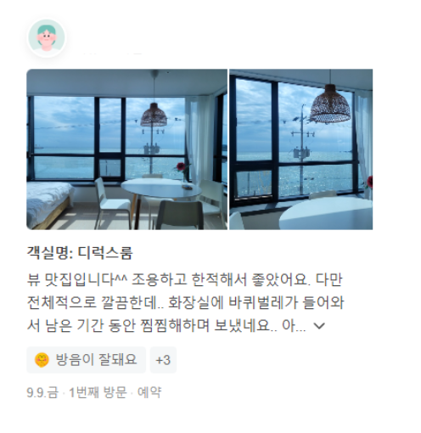
BUSAN
FULL COURSE
계획
공유
풀코스 공유
여행지 리뷰
사용자 통계
O O 숙소 리뷰
O O 숙소 리뷰
효재
호준
YYYY
YYYY
YYYY
YYYY
BUSAN
FULL COURSE
Notes:
그리고 여행지, 맛집, 식당 등 모든 장소에는 다음과 같이 리뷰를 작성할 수 있습니다.

Slide 25

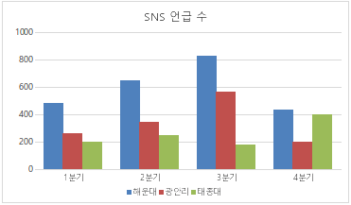
BUSAN
FULL COURSE
계획
공유
풀코스 공유
여행지 리뷰
사용자 통계
YYYY
YYYY
BUSAN
FULL COURSE
Notes:
다음은 통계 페이지입니다.
기본적으로는 Twitter API를 통해 데이터를 수집하여 'DB에 저장된 명소'들이 언급된 횟수를 분산 처리 시스템을 통해 분석하여, SNS 핫플레이스를 그래프와 워드클라우드 형태로 제공하게 됩니다.
또, SNS 언급 수 뿐 아니라, 사이트 내 이용자들의 추천 수, 방문 수를 기준으로 한 통계도 제공할 예정입니다.

Slide 26
3. 프로젝트 설계

Slide 27








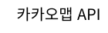























서비스 아키텍처
BUSAN
FULL COURSE
YYYY
YYYY
YYYY
YYYY
BUSAN
FULL COURSE
Notes:
다음은 서비스 아키텍처입니다.
여기서 핵심 기술에 대해서만 간단히 말씀 드리면,
자동 배포를 위해 젠킨스를 활용하고, 빅데이터 분산 처리를 위한 하둡과 스파크, 또, 주기적으로 데이터를 자동갱신하기 위해 스프링 배치를 이용합니다.

Slide 28
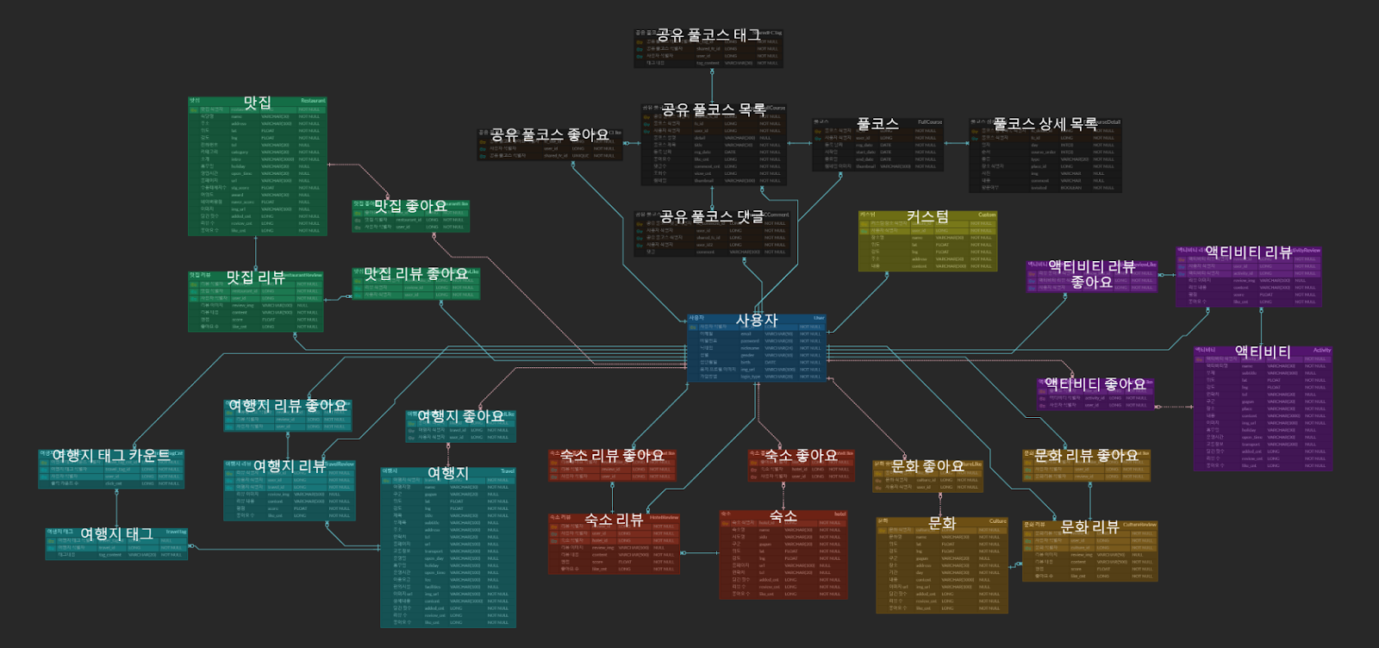
ERD
BUSAN
FULL COURSE
YYYY
YYYY
YYYY
YYYY
BUSAN
FULL COURSE
Notes:
다음은 ERD입니다.
각 장소에 대한 데이터를 저장하고 리뷰, 좋아요를 구현하다보니 이렇게 많은 테이블이 만들어지게 되었는데,
효율적인 서버동작을 위해 꼭 필요한 테이블만 만들었음을 말씀 드리고 싶습니다.

Slide 29
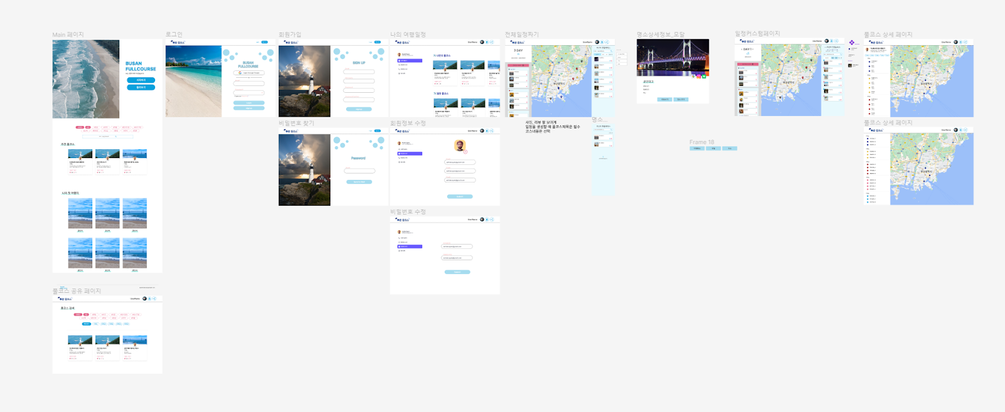
스토리보드
BUSAN
FULL COURSE
YYYY
YYYY
YYYY
YYYY
BUSAN
FULL COURSE
Notes:
피그마를 활용한 모컵 디자인입니다.
앞선 기능 설명에서 대부분 보신 화면이기 때문에 설명은 생략하겠습니다.

Slide 30
4. 개발현황 및 계획

Slide 31


개발 현황
BUSAN
FULL COURSE
Backend
Frontend
YYYY
Text here
Text here
YYYY
YYYY
YYYY
Go ahead and replace it with your own text
Go ahead and replace it with your own text
60%
40%
BUSAN
FULL COURSE
Notes:
먼저 개발 현황입니다.
백엔드는 60%, 프론트엔드는 40% 정도 개발이 진행된 상태입니다.

Slide 32
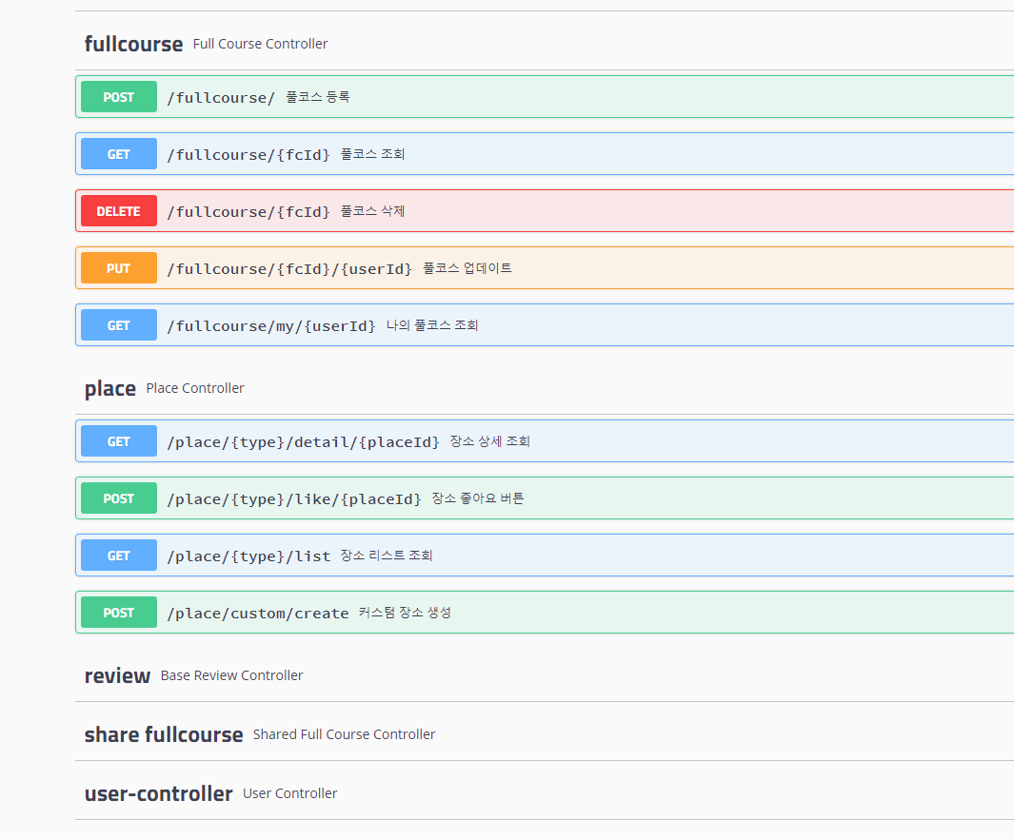


개발현황 - BE
BUSAN
FULL COURSE
완료
진행중
YYYY
YYYY
YYYY
YYYY
추천 알고리즘
REST API 개발
분산 시스템 구현
BUSAN
FULL COURSE
Notes:
백엔드 개발은 기본 REST API 구현을 완료하고, 추천 알고리즘과 분산 시스템을 구현 중입니다.

Slide 33

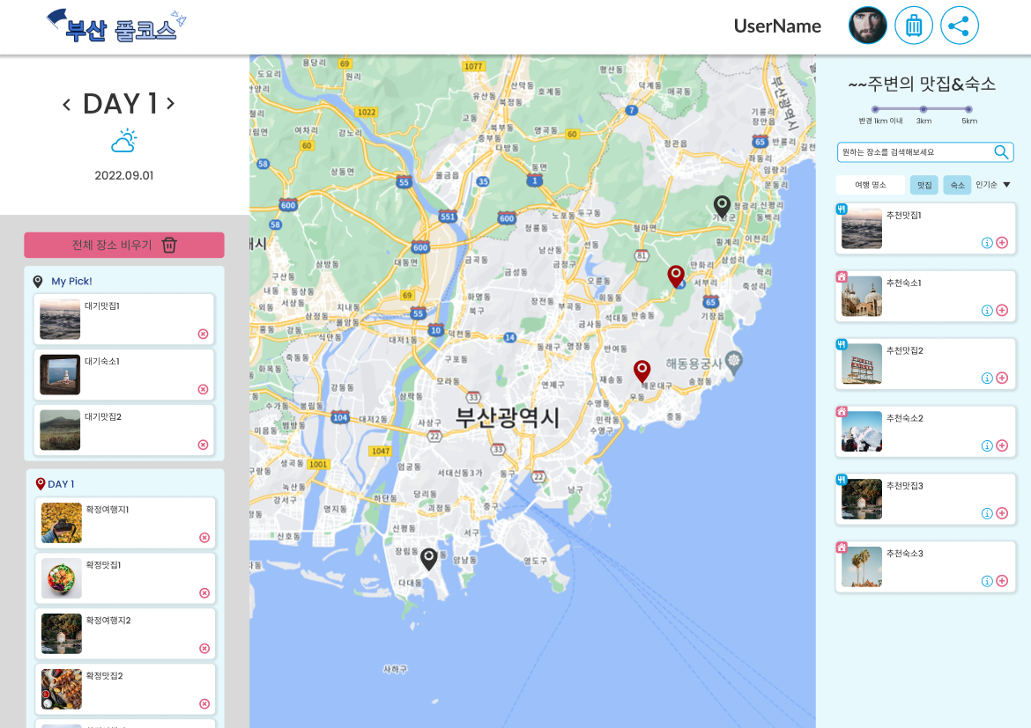
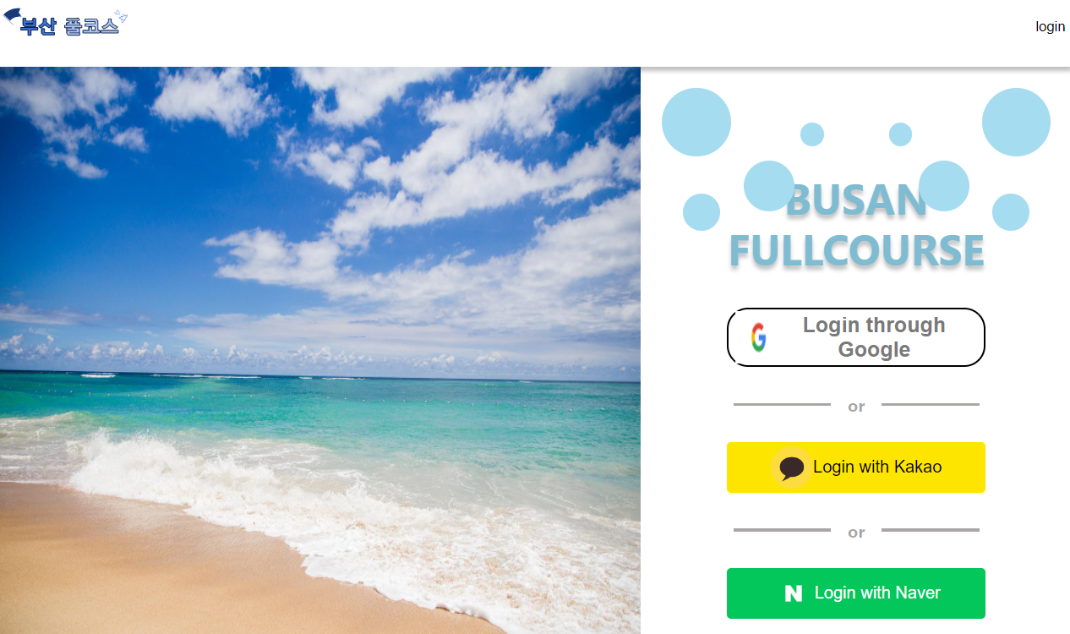
개발현황 - FE
BUSAN
FULL COURSE
완료
진행중
YYYY
YYYY
YYYY
일정 생성 화면
시작, 로그인 화면
BUSAN
FULL COURSE
Notes:
프론트엔드는 메인 화면과 로그인 페이지을 완료했고, 여행 일정 생성 페이지을 개발하고 있습니다.

Slide 34
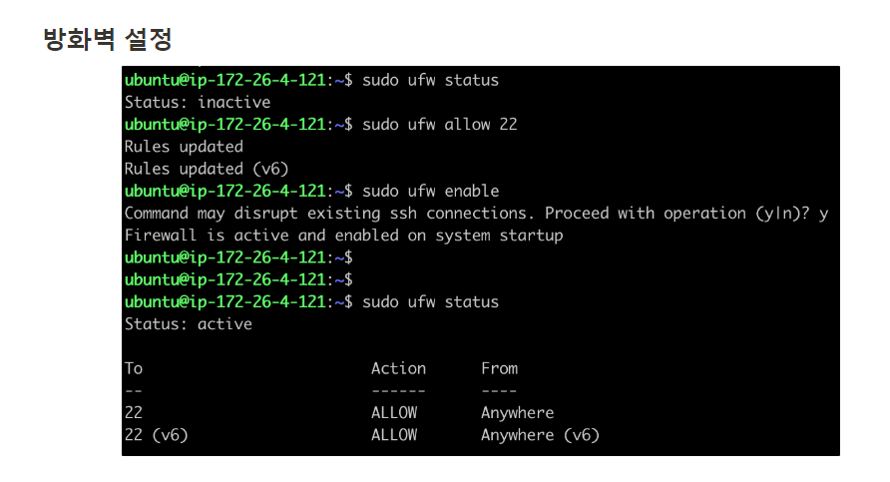
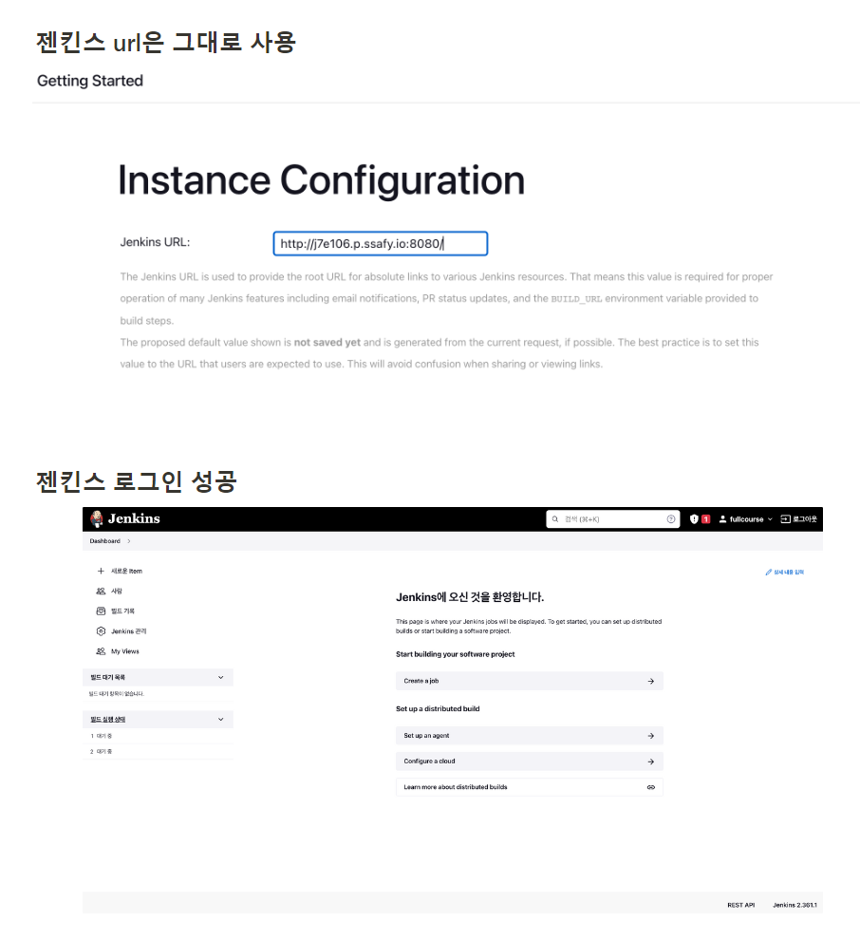
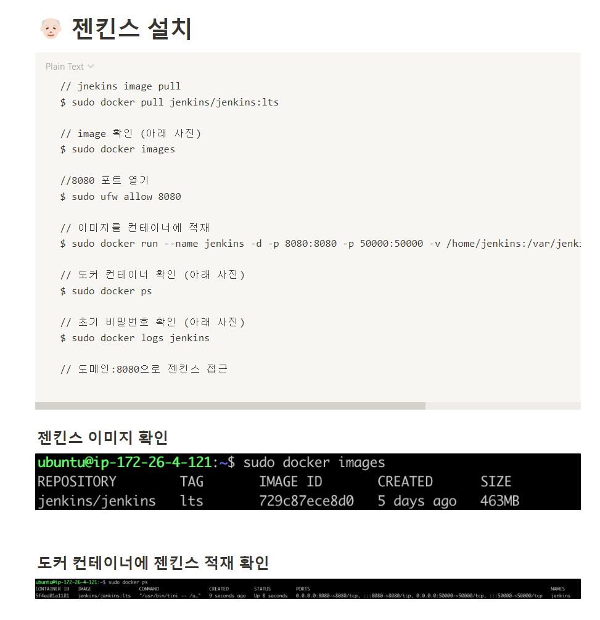
개발현황 - 배포
BUSAN
FULL COURSE
진행중
YYYY
YYYY
YYYY
BUSAN
FULL COURSE
Notes:
배포에 관한 개발 현황입니다.
DB는 이미 서버에 올려 두었고, 젠킨스 자동 배포단계에서 Test Connection에 실패해 어려움을 겪고 있지만, 빠른 시일 내에 해결될 것 같습니다.

Slide 35
향후 계획
BUSAN
FULL COURSE
Frontend
1. API 연동, 기능 구현
2. 통계 페이지 구현
3. 디자인 개선
Release
Jenkins를 활용한 자동 배포
YYYY
Backend
1. 여행지 추천 시스템
2. Spark 분산 시스템
3. Spring Batch 스케줄러
YYYY
YYYY
YYYY
BUSAN
FULL COURSE
Notes:
향후 계획입니다. 프론트엔드에서는 완성된 REST API와 연동해 실제 서비스할 수 있도록 구현하고, 통계 페이지 제작과 디자인 개선을 진행할 예정입니다.
백엔드에서는 여행지를 추천하는 시스템과 Spark 분산 시스템, Spring Batch 스케줄러에 대해 개발할 예정입니다.
젠킨스를 활용한 자동배포는 앞서 말씀드린 것처럼 빠른 시일 내에 해결될 것 같습니다.

Slide 36


Q&A

